Slide 1

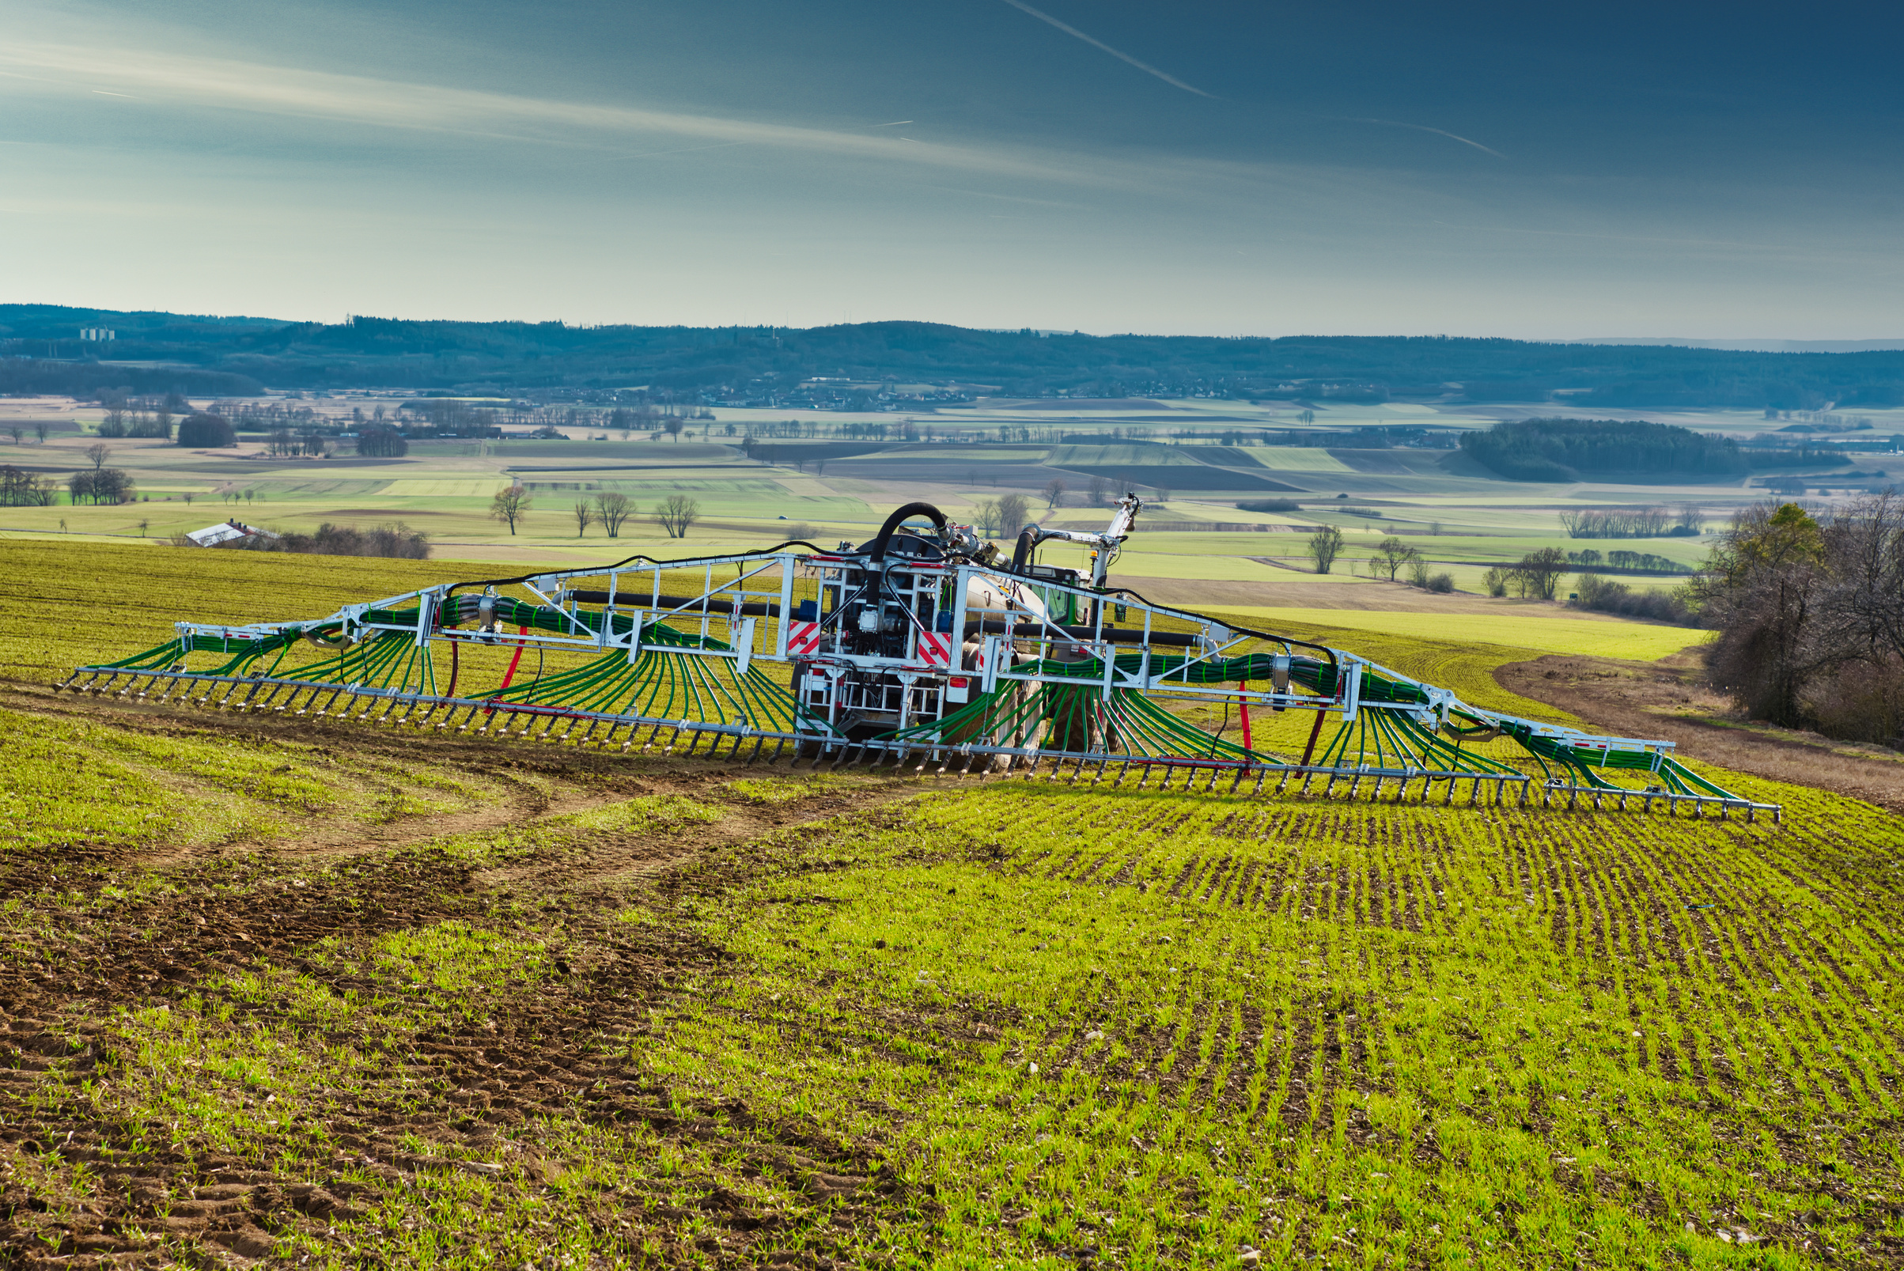

AgriQuiz
für OberstufenschülerInnen
Was ist ein Hauptgrund für Gülleausbringung im Frühling?

Slide 2

AgriQuiz
pour les élèves du secondaire I
Quelle est la principale raison de l’épandage de lisier au printemps ?

Slide 3
A
Weil Mikroorganismen erst ab 20 °C Nährstoffe umwandeln
B
Weil im Winter das Ausbringen gesetzlich eingeschränkt ist
C
Weil Frost die Nährstoffe fixiert

Slide 4
A
Parce que les microorganismes n’activent les nutriments qu’à 20 °C
B
Parce que l’épandage est limité légalement en hiver
C
Parce que le gel fixe les nutriments

Slide 5
B
Die Ausbringung von Gülle ist in vielen Regionen während der Wintermonate gesetzlich verboten oder stark eingeschränkt. Dies dient dem Schutz von Boden und Gewässern, da der gefrorene oder wassergesättigte Boden in dieser Zeit keine Nährstoffe aufnehmen kann und die Gefahr von Nährstoffverlusten und Umweltverschmutzung steigt. Im Frühling hingegen beginnen Pflanzen wieder zu wachsen und können die ausgebrachten Nährstoffe besser aufnehmen, was die Effizienz der Düngung erhöht.

Slide 6
B
Antwort A ist nicht korrekt, denn Mikroorganismen können bereits bei deutlich niedrigeren Temperaturen mit der Umsetzung von Nährstoffen beginnen. Die Aktivität steigt zwar mit der Temperatur, beginnt aber schon deutlich unter 20 Grad Celsius.
Antwort C ist ebenfalls falsch, denn Frost fixiert Nährstoffe nicht, sondern erhöht vielmehr das Risiko, dass bei nachfolgender Schneeschmelze oder Regen die Nährstoffe oberflächlich abgeschwemmt werden. Frostige Böden sind daher für die Gülleausbringung ungeeignet.

Slide 7
B
L’épandage de lisier est interdit ou fortement limité pendant les mois d’hiver dans de nombreuses régions. Cette mesure vise à protéger les sols et les eaux, car les sols gelés ou saturés d’eau ne peuvent pas absorber les nutriments à cette période et le risque de pertes d’éléments nutritifs et de pollution environnementale augmente. Au printemps, en revanche, les plantes recommencent à pousser et peuvent mieux absorber les nutriments épandus, ce qui augmente l’efficacité de la fertilisation.

Slide 8
B
La réponse A n’est pas correcte, car les micro-organismes peuvent commencer à transformer les nutriments dès des températures bien plus basses. Leur activité augmente avec la température, mais elle débute déjà bien avant 20 °C.
La réponse C est également fausse, car le gel ne fixe pas les nutriments : il augmente au contraire le risque qu’ils soient lessivés en surface lors de la fonte des neiges ou des pluies. Les sols gelés sont donc inadaptés à l’épandage de lisier.

Slide 9
